Slide 1
Arduino Programmiersprache
Sketches

Slide 2
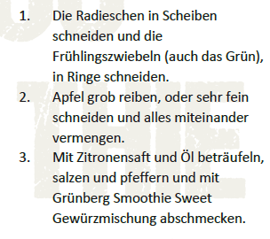
Computerprogramm Analogie Kochrezept
https://de.wikipedia.org/wiki/Computerprogramm
Ein Computerprogramm oder kurz Programm ist eine den Regeln einer bestimmten Programmiersprache genügende Folge von Anweisungen …, um bestimmte Funktionen bzw. Aufgaben oder Probleme mithilfe eines Computers zu bearbeiten oder zu lösen.

Slide 3
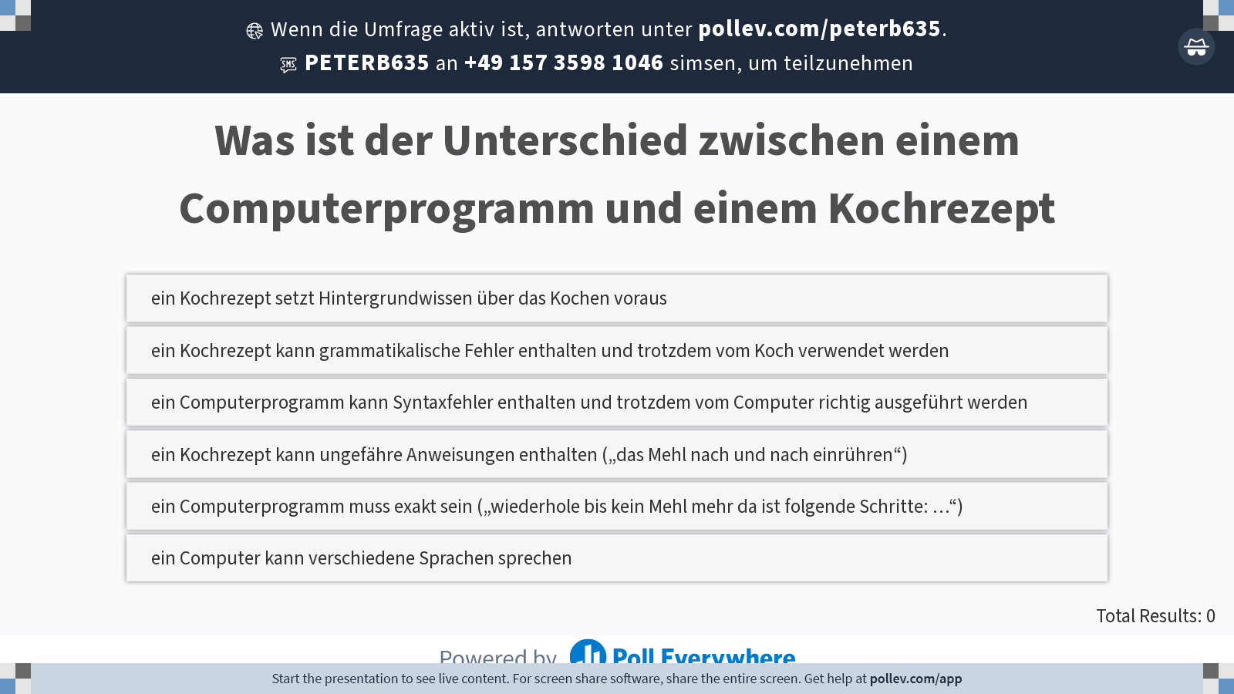
Notes:
Do not modify the notes in this section to avoid tampering with the Poll Everywhere activity. More info at polleverywhere.com/support Was ist der Unterschied zwischen einem Computerprogramm und einem Kochrezept
https://www.polleverywhere.com/multiple_choice_polls/I1bkTLgNE7WWqKzk0WvKX?display_state=instructions&activity_state=opened&state=opened&flow=Instructor&onscreen=persist

Slide 4
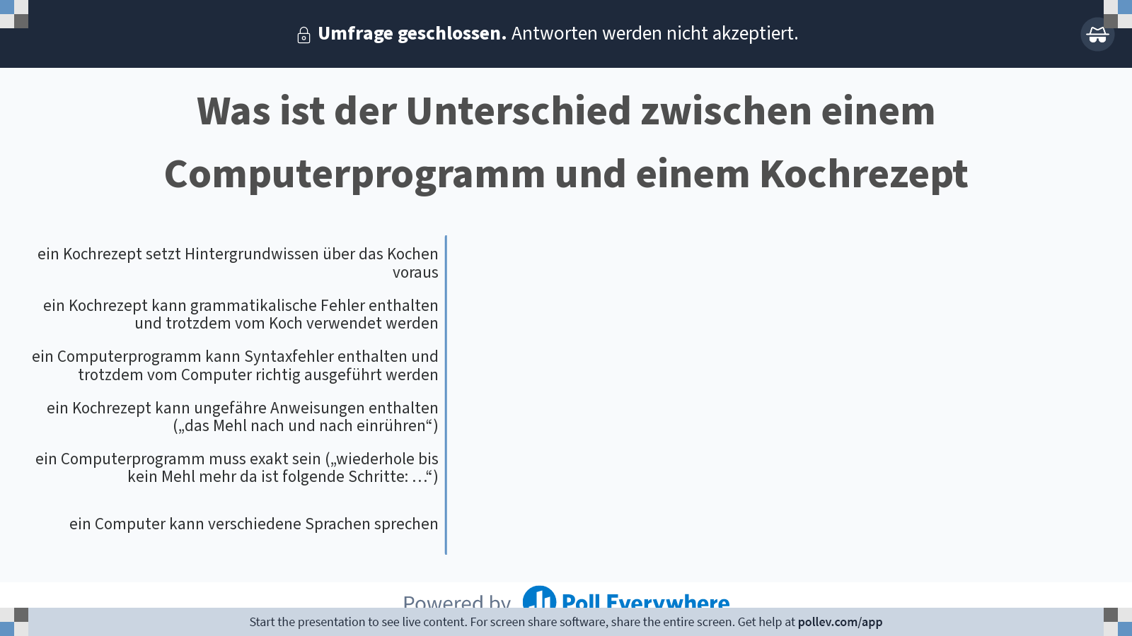
Notes:
Do not modify the notes in this section to avoid tampering with the Poll Everywhere activity. More info at polleverywhere.com/support Was ist der Unterschied zwischen einem Computerprogramm und einem Kochrezept
https://www.polleverywhere.com/multiple_choice_polls/I1bkTLgNE7WWqKzk0WvKX?display_state=chart&activity_state=closed&state=closed&flow=Instructor&onscreen=persist

Slide 5
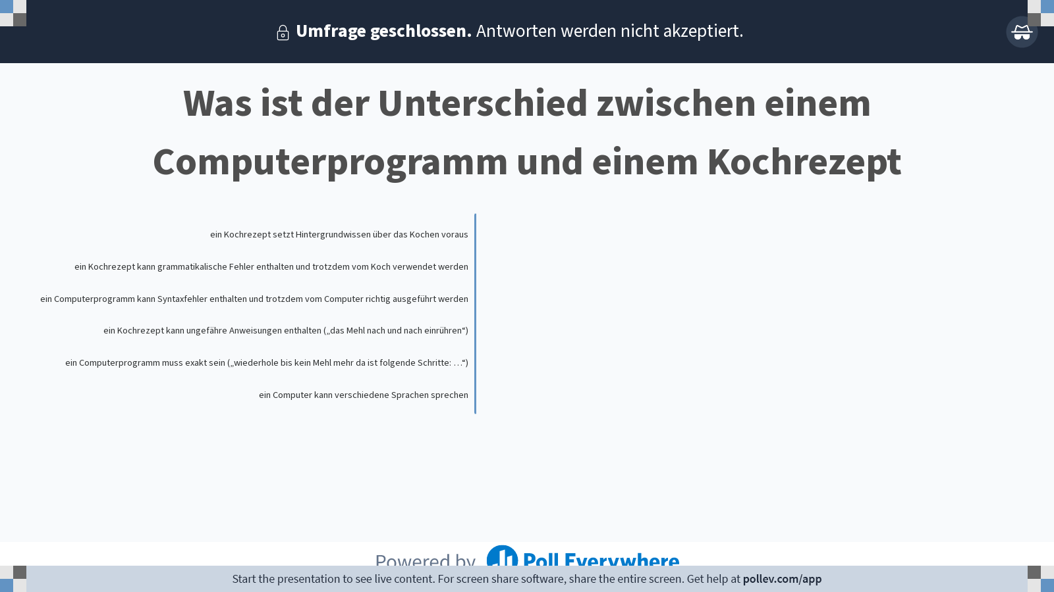
Notes:
Do not modify the notes in this section to avoid tampering with the Poll Everywhere activity. More info at polleverywhere.com/support Was ist der Unterschied zwischen einem Computerprogramm und einem Kochrezept
https://www.polleverywhere.com/multiple_choice_polls/I1bkTLgNE7WWqKzk0WvKX?display_state=chart&activity_state=closed&display=correctness&state=closed&flow=Instructor&onscreen=persist

Slide 6
Untermenge von C/C++
C/C++ ist eine sehr verbreitete Sprache für Systemprogrammierung
Linux ist in C geschrieben
Viele Microcontroller werden in C programmiert
Die Arduino-Sprache verwendet eine Untermenge von C/C++ und fügt eigene Funktionen und Wörter (Makros) hinzu
C++ Referenz (Microsoft) https://docs.microsoft.com/en-us/cpp/cpp/cpp-language-reference?view=msvc-170
C++ ist sehr umfangreich und komplex - wir “kratzen nur an der Oberfläche“

Slide 7
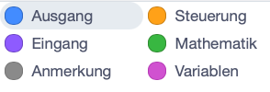
Elemente der Sprache (verwendet bei Arduino) https://www.arduino.cc/reference/de/
Anweisungen (Statements):
Zuweisungen
Funktionsaufrufe (Eingang, Ausgang, Bibliotheken)
Werte (Variablen und Konstanten)
Struktur/Steuerung
Ausdrücke (Mathematik)
Kommentare (Anmerkung)
Tinkercad:

Slide 8
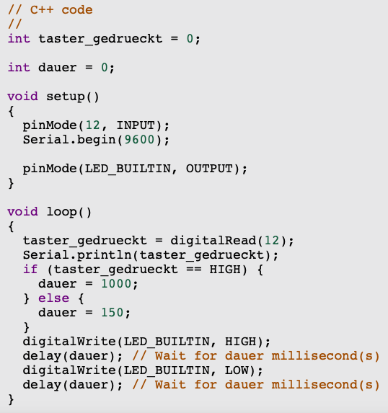
Variable
Funktion aufrufen
Eigene Funktion definieren
Struktur (Bedingung)
Zuweisung
Anmerkung / Kommentar

Slide 9
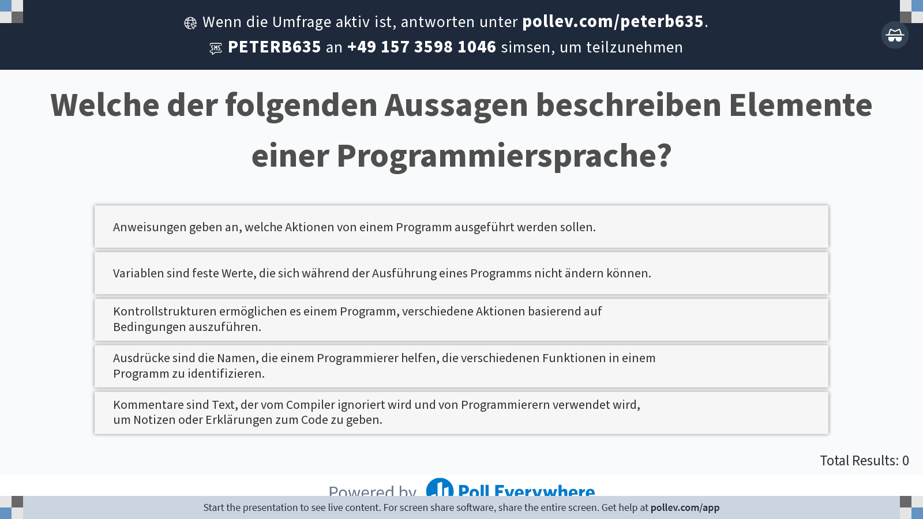
Notes:
Do not modify the notes in this section to avoid tampering with the Poll Everywhere activity. More info at polleverywhere.com/support Welche der folgenden Aussagen beschreiben Elemente einer Programmiersprache?
https://www.polleverywhere.com/multiple_choice_polls/OFSLUYVNDwxvaeC440AQe?display_state=instructions&activity_state=opened&state=opened&flow=Instructor&onscreen=persist

Slide 10
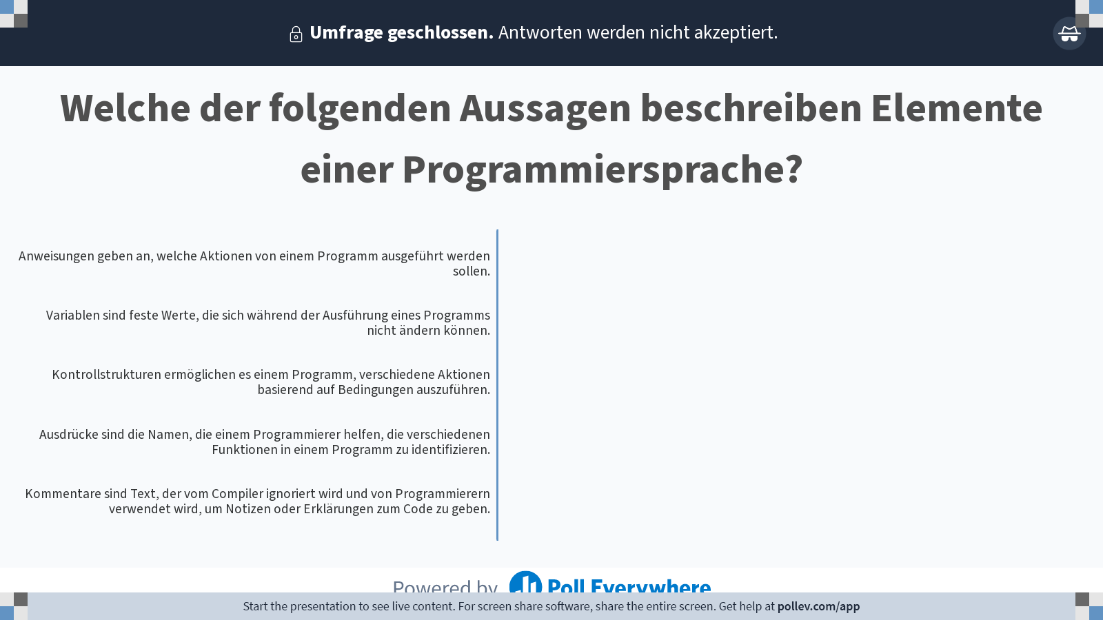
Notes:
Do not modify the notes in this section to avoid tampering with the Poll Everywhere activity. More info at polleverywhere.com/support Welche der folgenden Aussagen beschreiben Elemente einer Programmiersprache?
https://www.polleverywhere.com/multiple_choice_polls/OFSLUYVNDwxvaeC440AQe?display_state=chart&activity_state=closed&state=closed&flow=Instructor&onscreen=persist

Slide 11

Notes:
Do not modify the notes in this section to avoid tampering with the Poll Everywhere activity. More info at polleverywhere.com/support Welche der folgenden Aussagen beschreiben Elemente einer Programmiersprache?
https://www.polleverywhere.com/multiple_choice_polls/OFSLUYVNDwxvaeC440AQe?display_state=chart&activity_state=closed&display=correctness&state=closed&flow=Instructor&onscreen=persist

Slide 12
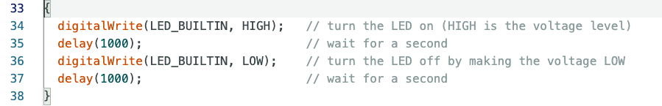
Anweisungen und Kommentare
Kommentare beginnen mit //
Sie richten sich an den Leser des Programms und können beliebigen Text enthalten.
Jede Anweisung wird mit Semikolon abgeschlossen.
Per Konvention steht jede Anweisung in einer eigenen Zeile.
Ein Block beginnt und endet mit geschweiften Klammern {}
Alle Anweisungen in einem Block werden hintereinander ausgeführt und werden per Konvention zur besseren Lesbarkeit im Programmtext eingerückt.
Ein Block kann überall dort stehen, wo auch eine einzelne Anweisung stehen kann.

Slide 13
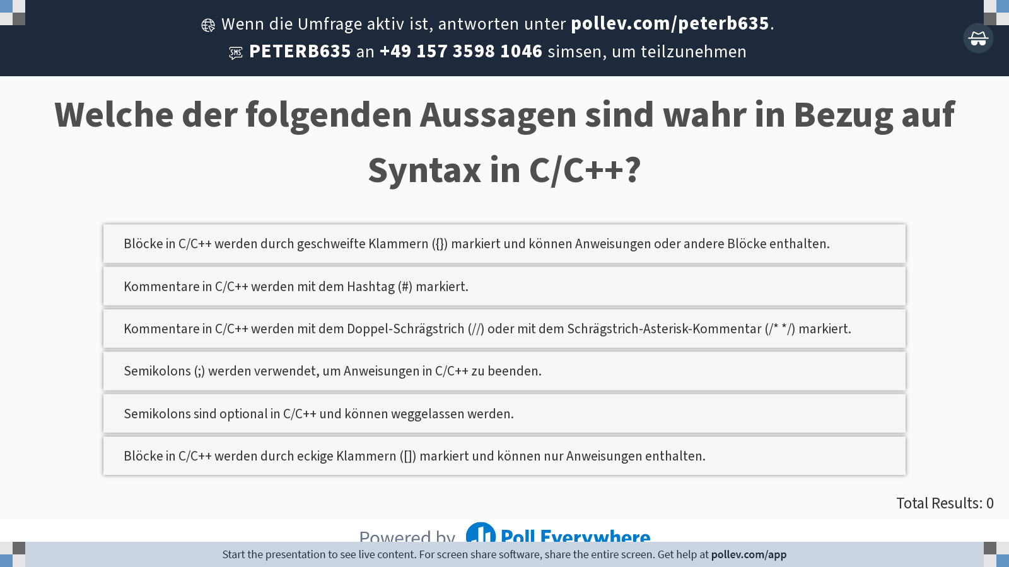
Notes:
Do not modify the notes in this section to avoid tampering with the Poll Everywhere activity. More info at polleverywhere.com/support Welche der folgenden Aussagen sind wahr in Bezug auf Syntax in C/C++?
https://www.polleverywhere.com/multiple_choice_polls/927BFeJxfAnkSYmR7R5GK?display_state=instructions&activity_state=opened&state=opened&flow=Instructor&onscreen=persist

Slide 14
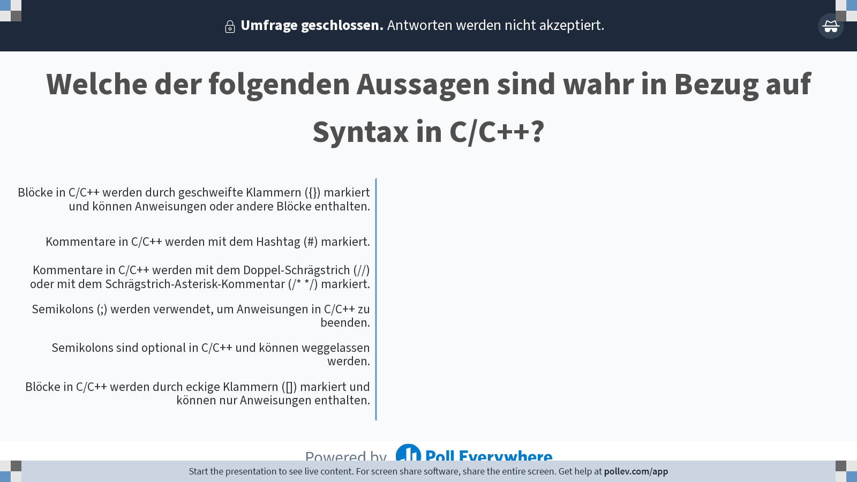
Notes:
Do not modify the notes in this section to avoid tampering with the Poll Everywhere activity. More info at polleverywhere.com/support Welche der folgenden Aussagen sind wahr in Bezug auf Syntax in C/C++?
https://www.polleverywhere.com/multiple_choice_polls/927BFeJxfAnkSYmR7R5GK?display_state=chart&activity_state=closed&state=closed&flow=Instructor&onscreen=persist

Slide 15
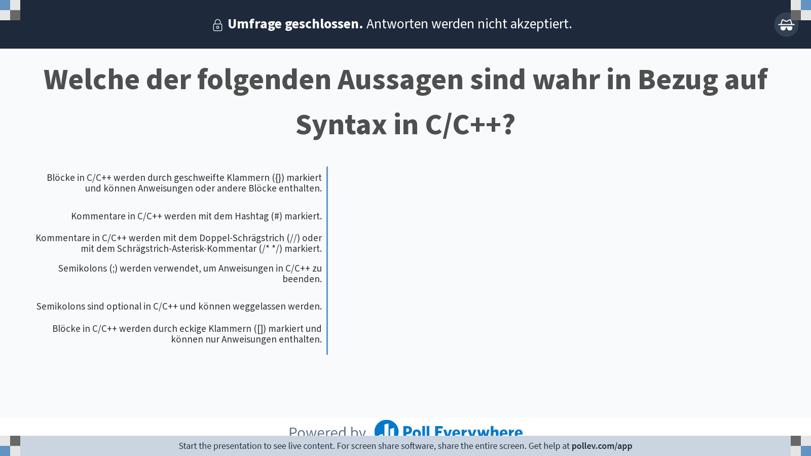
Notes:
Do not modify the notes in this section to avoid tampering with the Poll Everywhere activity. More info at polleverywhere.com/support Welche der folgenden Aussagen sind wahr in Bezug auf Syntax in C/C++?
https://www.polleverywhere.com/multiple_choice_polls/927BFeJxfAnkSYmR7R5GK?display_state=chart&activity_state=closed&display=correctness&state=closed&flow=Instructor&onscreen=persist

Slide 16
Funktionen
Funktionen sind Blöcke von Anweisungen
Fassen häufig wiederverwendete Anweisungen zusammen (Wiederverwendbarkeit)
Können Parameter und Rückgabewerte haben
Die Arduino Plattform stellt wichtige Funktionen zum Beispiel für Aus- und Eingabe fertig zur Verfügung
Optionale Bibliotheken stellen weitere Funktionen zur einfachen Verwendung von Zubehör (Sensoren, Aktoren, Shields, Protokolle) zur Verfügung
Wir können auch selbst Benutzer-Funktionen schreiben – dies erlaubt die Modularisierung / Struktur in unseren Programmen

Slide 17

Verwendung von Funktionen der Plattform
Name der Funktion
Argumente
Abschluss der Anweisung mit Semikolon
Pin, an dem wir die LED angeschlossen haben
Eine LED ist ein OUTPUT, ein Sensor wäre ein INPUT
Konfiguriert den spezifizierten Pin als Input oder Output.
https://www.arduino.cc/reference/de/language/functions/digital-io/pinmode/

Slide 18
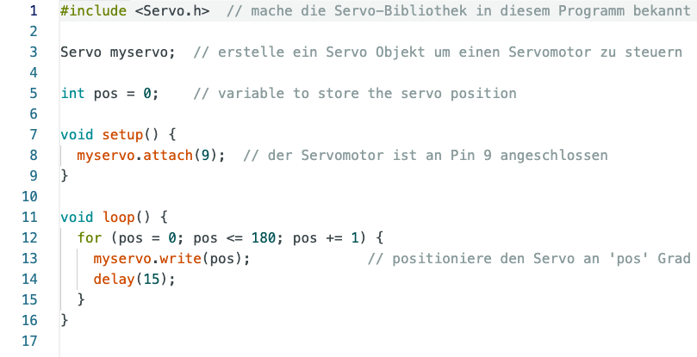
Verwendung von Funktionen/Methoden in Bibliotheken
Bibliothek einbinden
Objekt benennen und anlegen
Methode auf Objekt aufrufen
Methode auf Objekt aufrufen
https://www.arduino.cc/reference/en/libraries/servo/

Slide 19
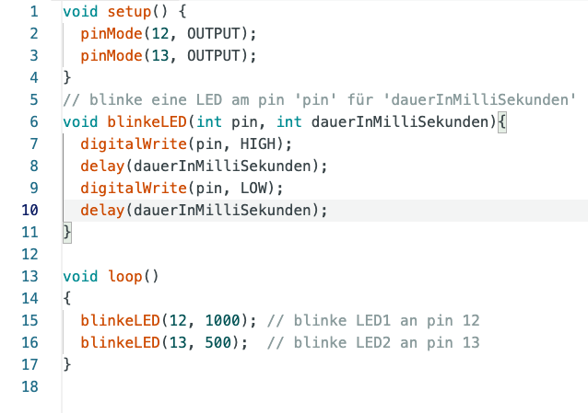
Eigene Funktion erstellen und verwenden
Eigene Funktion definieren
Eigene Funktion verwenden
Notes:
void setup() {
pinMode(12, OUTPUT);
pinMode(13, OUTPUT);
}
// blinke eine LED am pin 'pin' für 'dauerInMilliSekunden'
void blinkeLED(int pin, int dauerInMilliSekunden){
digitalWrite(pin, HIGH);
delay(dauerInMilliSekunden);
digitalWrite(pin, LOW);
delay(dauerInMilliSekunden);
}
void loop()
{
blinkeLED(12, 1000); // blinke LED1 an pin 12
blinkeLED(13, 500); // blinke LED2 an pin 13
}
int taster_gedrueckt = 0;
void foo(){
int dauer = 0;
if (taster_gedrueckt == HIGH){
dauer = 1000;
} else {
dauer = 150;
}
}

Slide 20
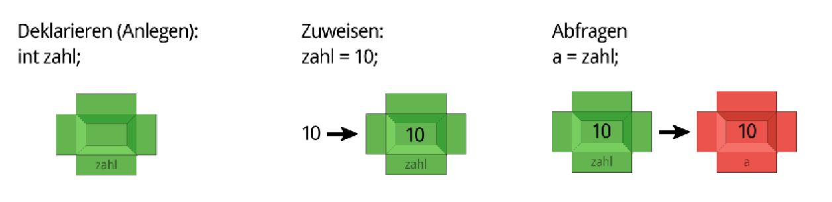
Variablen – „kleine Schachteln, in die man Werte stecken kann“ um später darauf zuzugreifen
Beim Deklarieren geben wir der Variablen einen möglichst “sprechenden“ Namen und einen Typ.
Namensregeln: A-Za-z0-9 keine Sonderzeichen
Konvention: beginnt mit Kleinbuchstaben – auch in „deutschen Programmen“

Slide 21
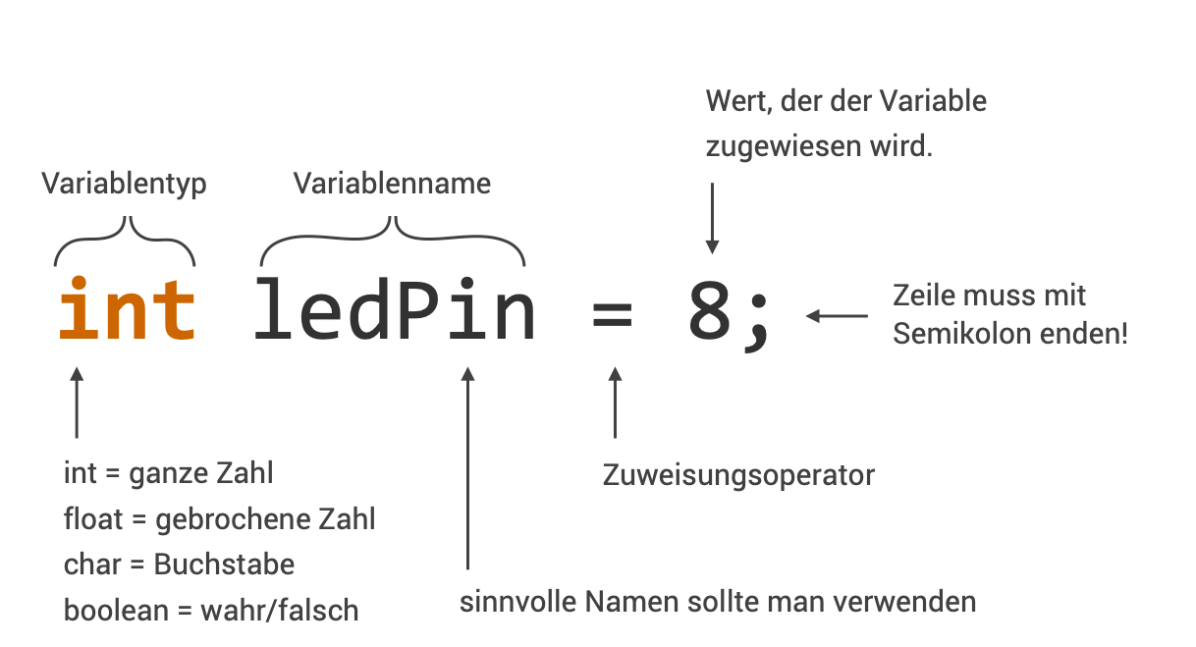

Slide 22
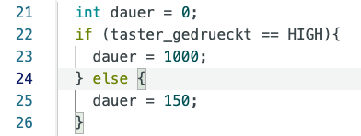
Variablen können ihren Wert ändern
Wertänderung: Zuweisung
Wertänderung: Zuweisung

Slide 23
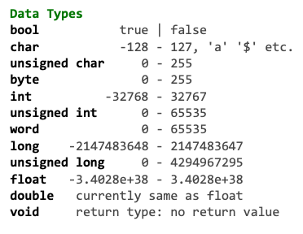
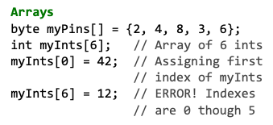
Wichtige Variablen Typen für Arduino

Slide 24
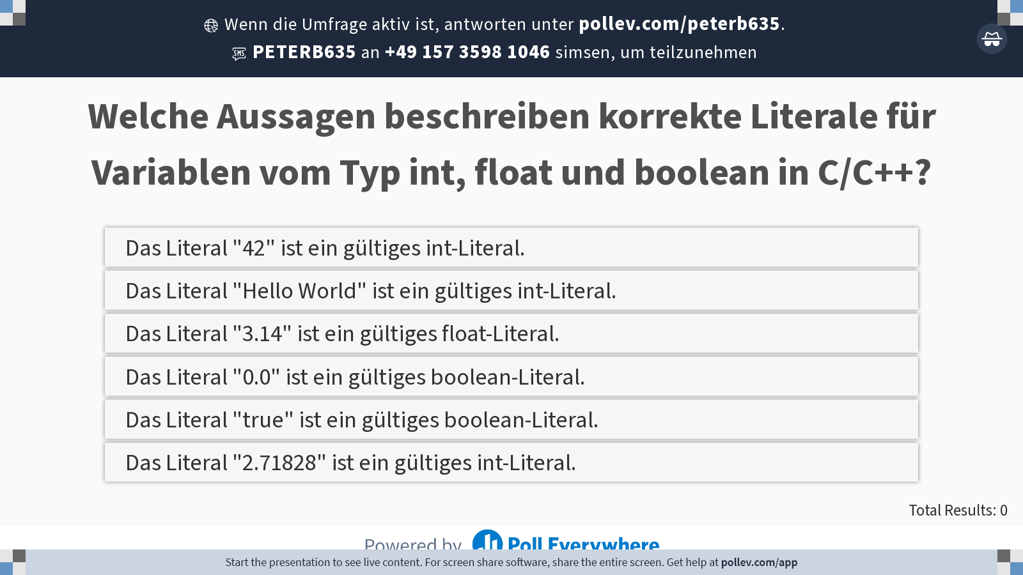
Notes:
Do not modify the notes in this section to avoid tampering with the Poll Everywhere activity. More info at polleverywhere.com/support Welche Aussagen beschreiben korrekte Literale für Variablen vom Typ int, float und boolean in C/C++?
https://www.polleverywhere.com/multiple_choice_polls/haUk20JPI1A8KAjUEnyEX?display_state=instructions&activity_state=opened&state=opened&flow=Instructor&onscreen=persist

Slide 25
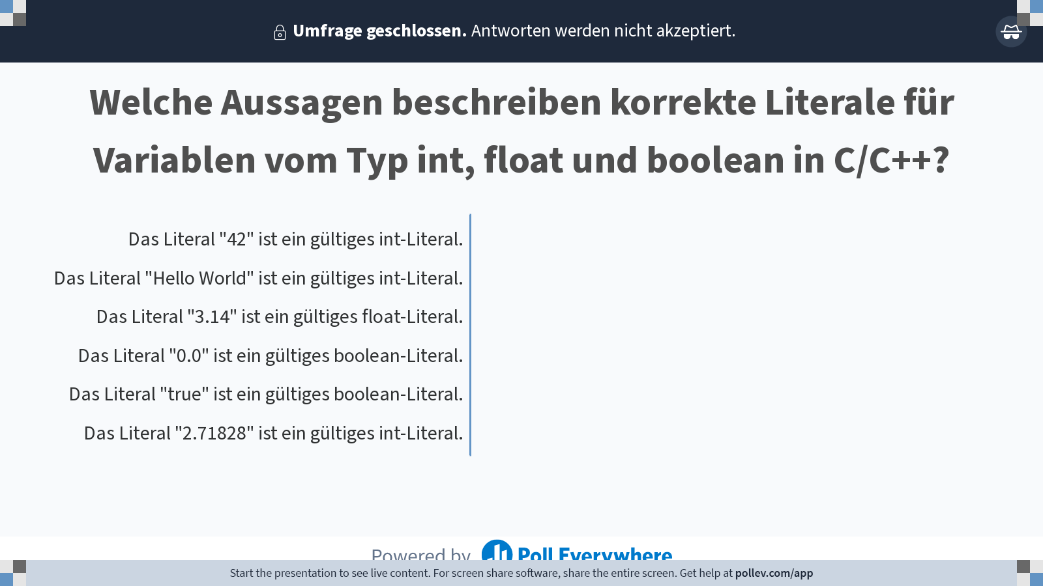
Notes:
Do not modify the notes in this section to avoid tampering with the Poll Everywhere activity. More info at polleverywhere.com/support Welche Aussagen beschreiben korrekte Literale für Variablen vom Typ int, float und boolean in C/C++?
https://www.polleverywhere.com/multiple_choice_polls/haUk20JPI1A8KAjUEnyEX?display_state=chart&activity_state=closed&state=closed&flow=Instructor&onscreen=persist

Slide 26
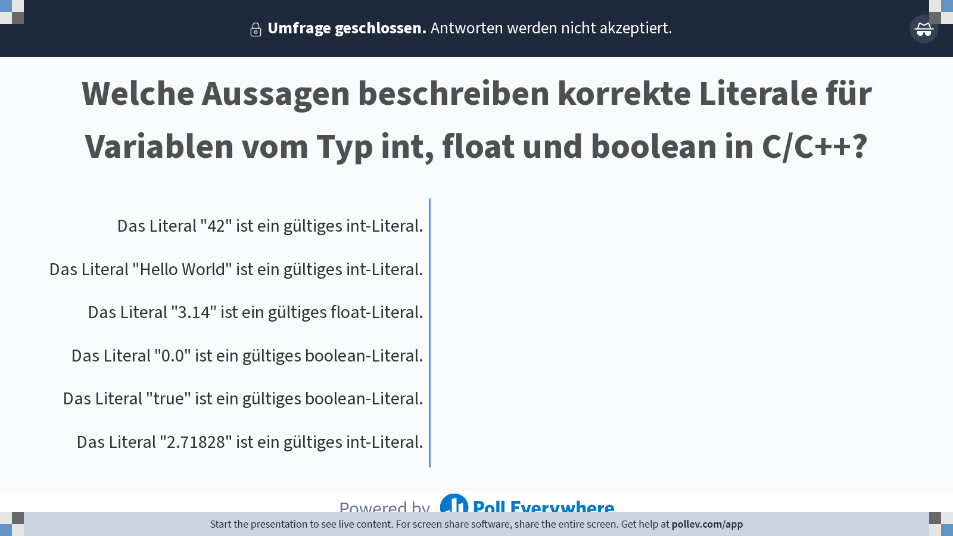
Notes:
Do not modify the notes in this section to avoid tampering with the Poll Everywhere activity. More info at polleverywhere.com/support Welche Aussagen beschreiben korrekte Literale für Variablen vom Typ int, float und boolean in C/C++?
https://www.polleverywhere.com/multiple_choice_polls/haUk20JPI1A8KAjUEnyEX?display_state=chart&activity_state=closed&display=correctness&state=closed&flow=Instructor&onscreen=persist

Slide 27
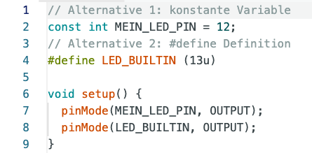
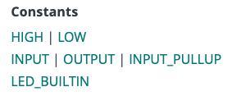
Konstante Variablen und Definitionen
Können ihren Wert nicht ändern
Werden verwendet um häufig vorkommende Werte mit einem sprechenden Namen zu versehen
Werden per Konvention oft komplett groß geschrieben
Die Arduino Plattform hat viele Konstanten vordefiniert (https://www.arduino.cc/reference/de/)
Notes:
https://github.com/arduino/ArduinoCore-avr/blob/9f8d27f09f3bbd1da1374b5549a82bda55d45d44/variants/standard/pins_arduino.h#L54

Slide 28
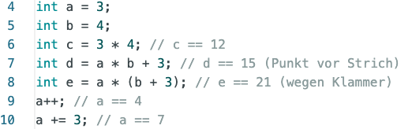
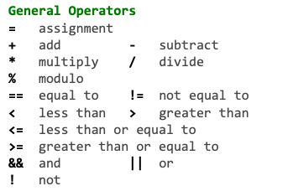
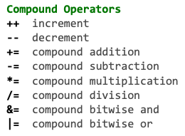
Ausdrücke wie Grundrechenarten

Slide 29
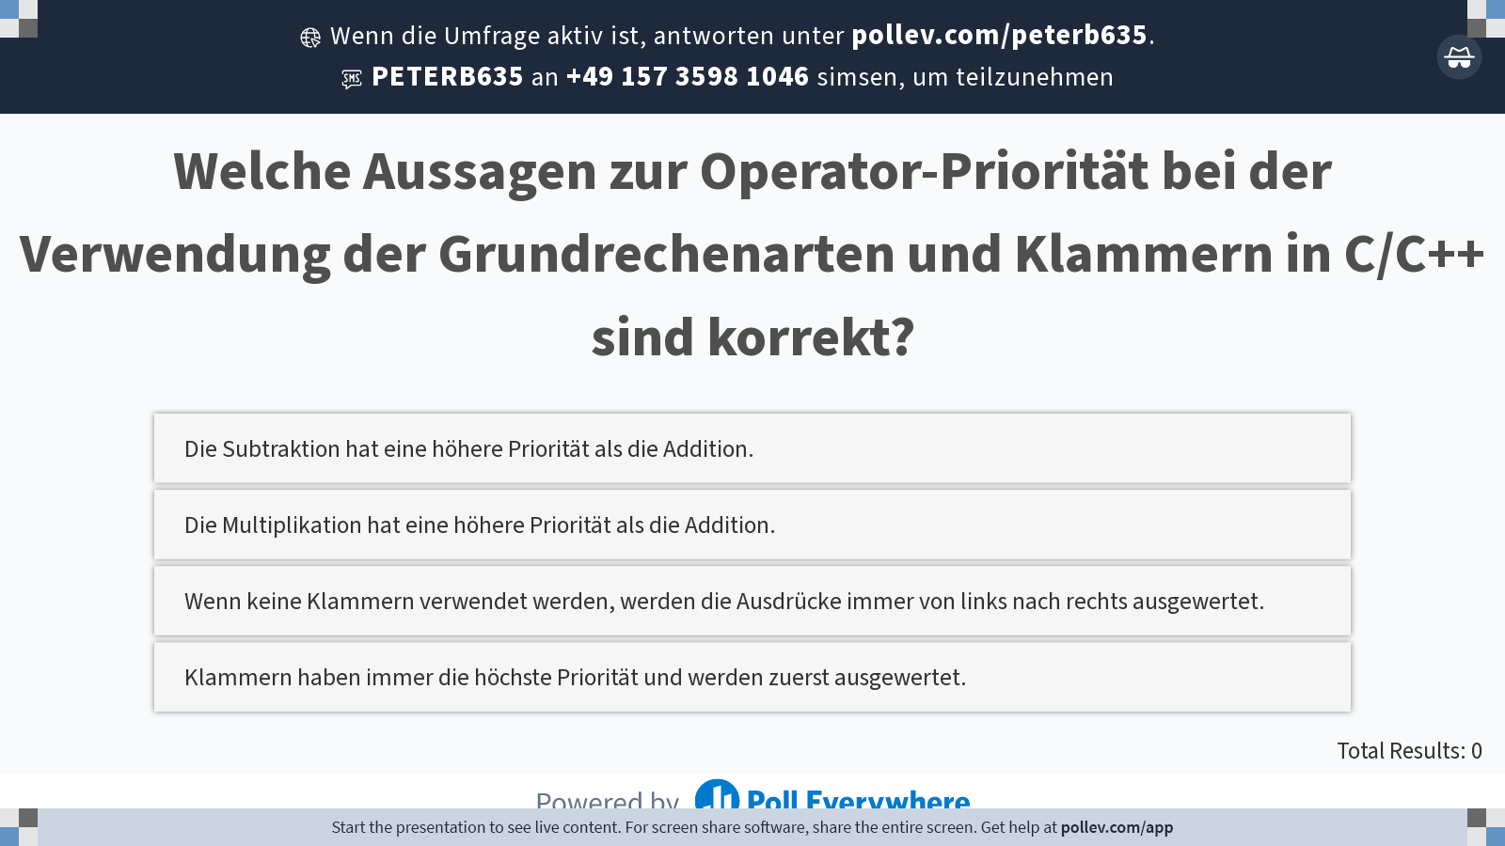
Notes:
Do not modify the notes in this section to avoid tampering with the Poll Everywhere activity. More info at polleverywhere.com/support Welche Aussagen zur Operator-Priorität bei der Verwendung der Grundrechenarten und Klammern in C/C++ sind korrekt?
https://www.polleverywhere.com/multiple_choice_polls/xMzNIk2j8qv55nYtDxFF8?display_state=instructions&activity_state=opened&state=opened&flow=Instructor&onscreen=persist

Slide 30
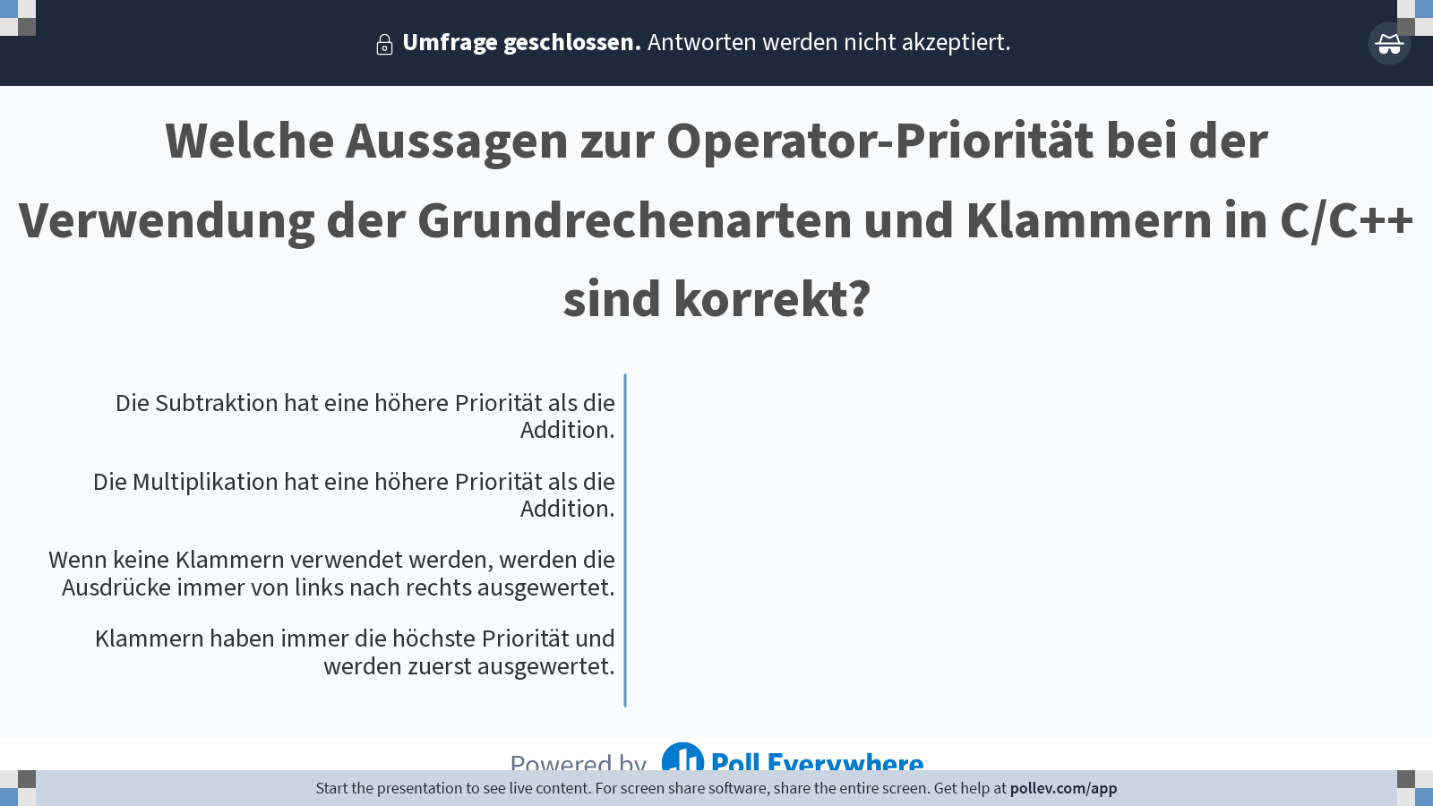
Notes:
Do not modify the notes in this section to avoid tampering with the Poll Everywhere activity. More info at polleverywhere.com/support Welche Aussagen zur Operator-Priorität bei der Verwendung der Grundrechenarten und Klammern in C/C++ sind korrekt?
https://www.polleverywhere.com/multiple_choice_polls/xMzNIk2j8qv55nYtDxFF8?display_state=chart&activity_state=closed&state=closed&flow=Instructor&onscreen=persist

Slide 31

Notes:
Do not modify the notes in this section to avoid tampering with the Poll Everywhere activity. More info at polleverywhere.com/support Welche Aussagen zur Operator-Priorität bei der Verwendung der Grundrechenarten und Klammern in C/C++ sind korrekt?
https://www.polleverywhere.com/multiple_choice_polls/xMzNIk2j8qv55nYtDxFF8?display_state=chart&activity_state=closed&display=correctness&state=closed&flow=Instructor&onscreen=persist

Slide 32
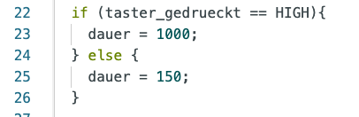
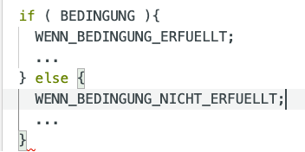
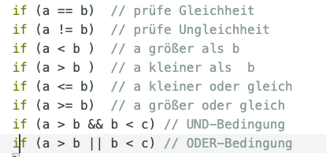
Bedingte Ausführung
Abfrage von Gleichheit in Bedingungen mit ==
“else”-Teil kann weggelassen werden
https://www.arduino.cc/reference/de/language/structure/control-structure/if/

Slide 33
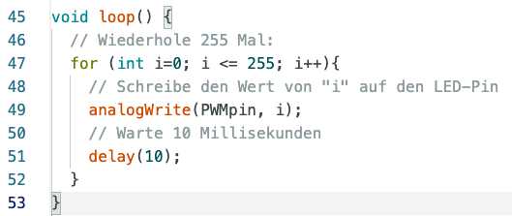
Wiederholte Ausführung mit Schleifen
https://www.arduino.cc/reference/de/language/structure/control-structure/for/
Notes:
https://www.arduino.cc/reference/de/language/structure/control-structure/for/

Slide 34
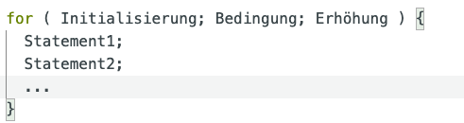
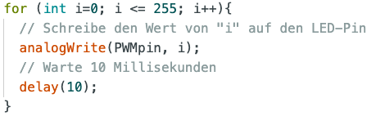
For-Schleife Elemente
Initialsiert die Variable(n) / Schleifenzähler
Prüft ob Ende erreicht
Erhöht Schleifenzähler
Anweisungen die wiederholt ausgeführt werden, können Schleifenzähler referenzieren
Referenz Schleifenzähler (i)

Slide 35
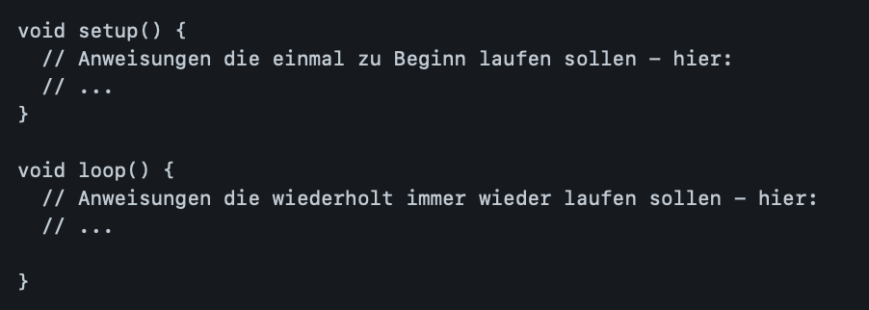
Struktur eines jeden Arduino Programms/Sketch das wir schreiben:

Slide 36
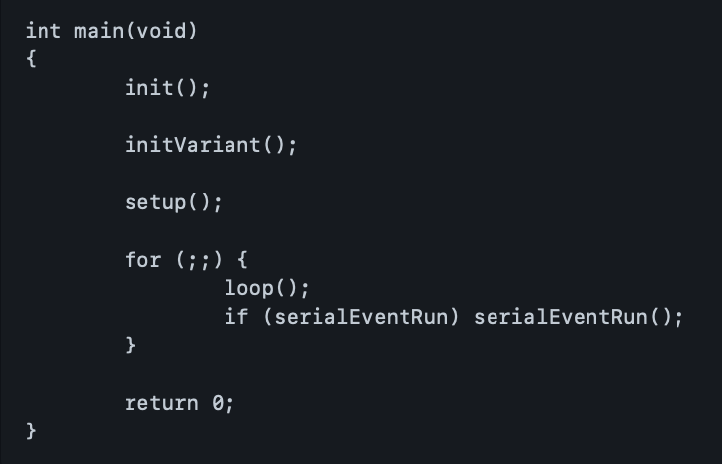
Was macht die Arduino Plattform: https://github.com/arduino/ArduinoCore-avr/blob/master/cores/arduino/main.cpp
Notes:
https://github.com/arduino/ArduinoCore-avr/blob/master/cores/arduino/main.cpp

Slide 37
Attribution und Quellen
Diese Folien wurden von Peter Bendel erstellt.
Für diese Folien gilt die Attribution-ShareAlike 3.0 Unported
Lizenz, https://creativecommons.org/licenses/by-sa/3.0/
Quellen:
https://starthardware.org/man_uploads/Kurzworkshop-Arduino.pdf

